Slide 1

集中講義「化学生命理工学特論Ⅰ」
自然科学の研究ってなんだっけ
－研究について考えてみる
2025年9月10日～11日
大谷文章
特定非営利活動法人touche NPO・理事長
北海道大学名誉教授（元触媒科学研究所/環境科学院教授）
大谷文章

Slide 2
講義の目標・到達目標
■ 各回数題出題されるクイズに答えることによって「自然科学の研究とはなにか」を学ぶ．答えの内容は「何か書かれているかぎり」評価しない．《30%》
■ 受講者は，「自然科学の研究を理解するのに役に立つクイズ」を作成しレポートとして提出 《50%》
■ 1日めと2日めの最後の講義後に提出する「感想と意見」は（ニックネームつきで）公開とし，受講者はニックネームを設定する．
■ 1日めの「感想と意見」には担当者に対する1つの質問をすること．2日めのさいしょの講義で，質問と答えのそれぞれについて投票してランキング 《20%》
■ 科学研究とはなにをめざすのか，研究のオリジナリティとはなにかについてかんがえてもらうことが目的です

Slide 3
おぼえておいてほしいこと
■ 知識はえられません： 科学そのものは教えませんので，知識をえることを期待しないでください．
■ じぶんで考える： じぶんで考えるためのヒントをしめします
■ 柔軟な考えを： これまで同様の集中講義の感想を見ると「考え方，ものの見方が変わった」というものがほとんどです．変わる（変える）ことに対しての柔軟性が必要です．

Slide 4
予定
（1）9/10《2》 科学研究に必要なことー自己紹介からのイントロダクション
（2）9/10《3》 化学の基本「モルとアボガドロ定数」からまなぶ科学の方法論
（3）9/10《4》 科学研究の方法論ー必要条件/十分条件と相関関係/因果関係
（4）9/10《5》 科学研究の基本としての実験（観察）ノート
（感想と意見＋質問提出）
（5）9/11《2》 インターネットと血液型性格判断からまなぶ科学
（6）9/11《3》 科学の三冠王ー科学研究でなにをめざすのか
（7）9/11《4》 〈講演会〉微粒子材料の構造評価ー電子トラップ測定のこころみ
（8）9/11《5》 科学研究におけるイノベーションーなにがきっかけか
（感想と意見提出）
9/19（金）までに
「オリジナルな」クイズをつくってレポートとして提出

Slide 5
2025年9月10日
自然科学の研究ってなんだっけ
－研究について考えてみる
1

Slide 6
研究・研究者・研究者に必要なこと
科学を「職業に/専攻」している人＝科学者～研究者
Ｑ 研究とは何ですか．研究といえば，「どんなことをしている（行為）イメージ」をもっていますか．
Ｑ 研究者とは何ですか．どんな風貌のイメージがありますか．
Ｑ あなたは研究者ですか．
Ｑ 研究者として必要なことは何ですか．
質問は書く必要なし・回答のみ順番に
「わからない」「しらない」は回答なし

Slide 7
研究
y
■ 基礎研究と応用研究
■ 大学の研究と企業の研究
■ 価値のある研究と価値のない研究
■ 役にたつ研究と役にたたない研究
■ 目的のある研究と目的のない研究
■ 教育（学位：「研究」について授与される）と研究
■ 公的研究費をつかう研究とそうでない研究
O
x
オリジナリティ（originality）
独創性（「＝奇抜性・新規性」ではない）
《origin＝原点》
Q 研究にもとめられるものはなんですか

Slide 8
「最先端」研究
最先端研究：
オリジナル
イノベーティブ
△
×
y
O
x

Slide 9
研究
y
■ 基礎研究と応用研究
■ 大学の研究と企業の研究
■ 価値のある研究と価値のない研究
■ 役にたつ研究と役にたたない研究
■ 目的のある研究と目的のない研究
■ 教育（学位：「研究」について授与される）と研究
■ 公的研究費をつかう研究とそうでない研究
O
x
オリジナリティ（originality）
独創性（「＝奇抜性・新規性」ではない）
《origin＝原点》
Q 研究にもとめられるものはなんですか．

Slide 10
研究者として必要なこと
研究環境・研究施設などがあるとして．．．
■ 基礎的な知識・基礎な技術
・
・
・
Ｑ 研究者として必要なことは何ですか．
■ コミュニケーション能力（外国語［英語］能力ではない）
研究は，公開されてはじめて完結．双方向のやりとりのなかで研究は理解され，「役に立つ」．「そんなことならずっと前にわかっていた」というのは研究者としては最低．
■ ・・・・・
■ ・・・・・

Slide 11
自己紹介してください
ただし，つぎのキーワードを入れて．．．
（つぎの人のキーワードをきめてください）
酸素
水
犬
満月
散歩
睡眠
結晶
分子量
浮力
合成
ダイオキシン
三冠王
登山
ダイエット
水素
AB型
エベレスト
独創性
綿
チラシ
水瓶座
モル
インターネット
留学
クイズ
論文
光触媒
プロゴルフ
重力
プラスチック
電子レンジ
環境
はがき
ねつ造
上げ底
雪道
燃料電池
携帯電話
統計
研究
情報
振動
満員電車
リサイクル
質量
牛乳瓶
性格
回転

Slide 12
自己紹介ってなんだっけ＝ほんとうの意味
自己紹介
わたしが何であるかをのべる
わたしが考えていることをのべる
キーワードの意味
「ほかの人」が話題にしていること
キーワードを想定して話す＝（ひとりで）対話
キーワードをつかった自己紹介
まずそのキーワードの「すき/きらい」をのべる

Slide 13
大谷文章
特定非営利活動法人touche NPO・理事長
北海道大学名誉教授（元触媒科学研究所/環境科学院教授）

Slide 14

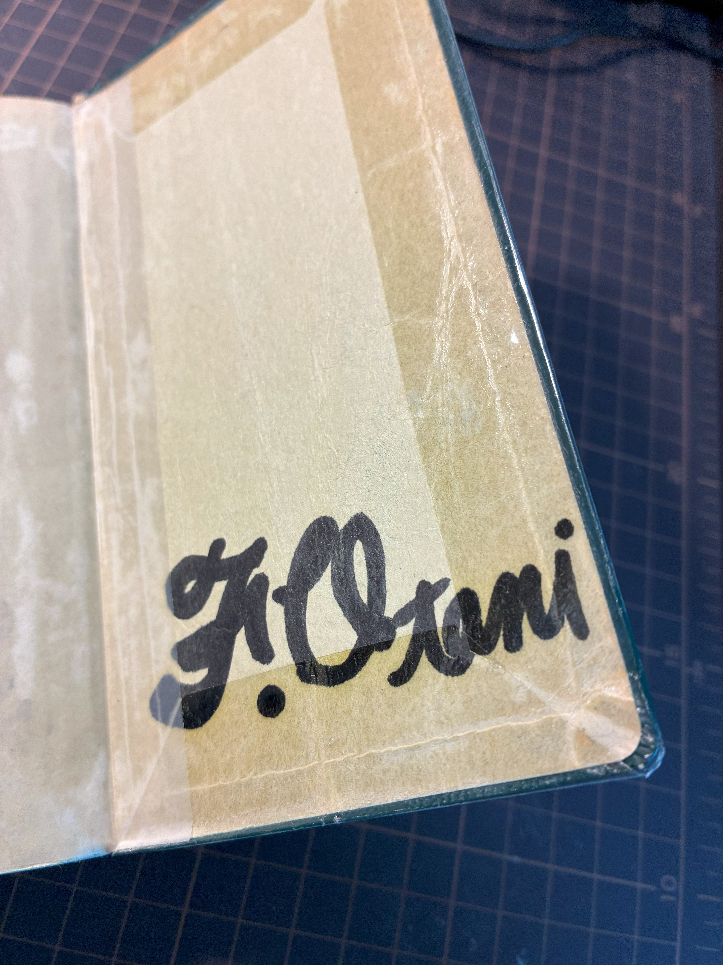
おおたにふきあき

Slide 15
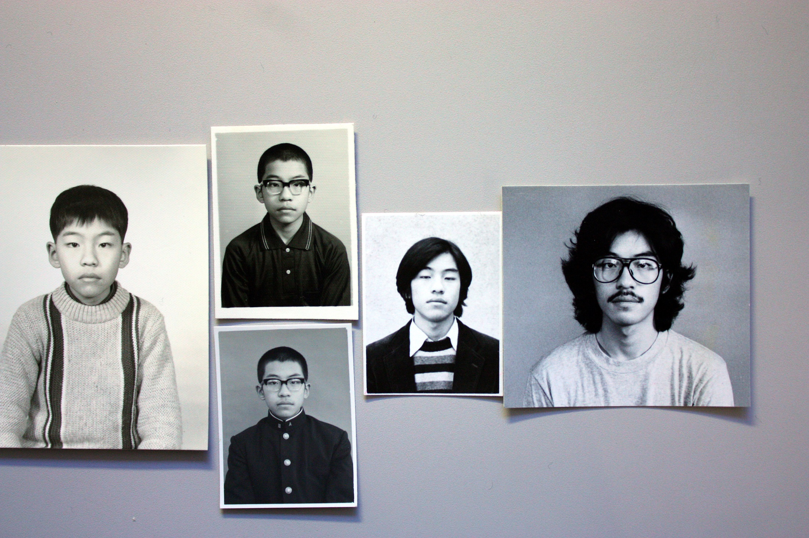

Slide 16
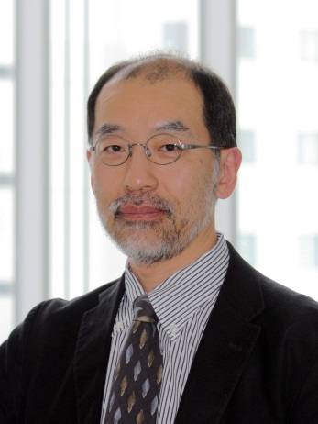
biography of Bunsho OHTANI
Education:
BS Kyoto University, March 24, 1979
MS Kyoto University, March 23, 1981
Ph.D. Kyoto University, March 23, 1985
Title: Photocatalytic Redox Reactions by
Aqueous Suspension of Titanium Dioxide
Professional Appointments:
Assistant Professor, Department of Hydrocarbon Chemistry, Kyoto University, February 16, 1985—March 31, 1996
Associate Professor, Division of Chemistry, Graduate School of Science, Hokkaido University, April 1, 1996—August 31, 1998
Professor, Catalysis Research Center (Institute for Catalysis from September 1, 2015), Hokkaido University, September 1, 1998—March 31, 2021
Professor, Division of Environmental Materials Science, Graduate School of Environmental Science, Hokkaido University, February 1, 1999—March 31, 2021 (concurrently)
Professor Emeritus, Hokkaido University

Slide 17
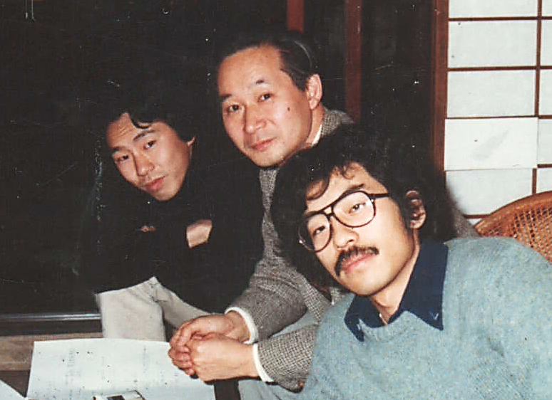
Professor Ken-ichi Fukui
October 19, 1981: announcement of Nobel Prize in Chemistry
January 9, 1998: passed away

Slide 18
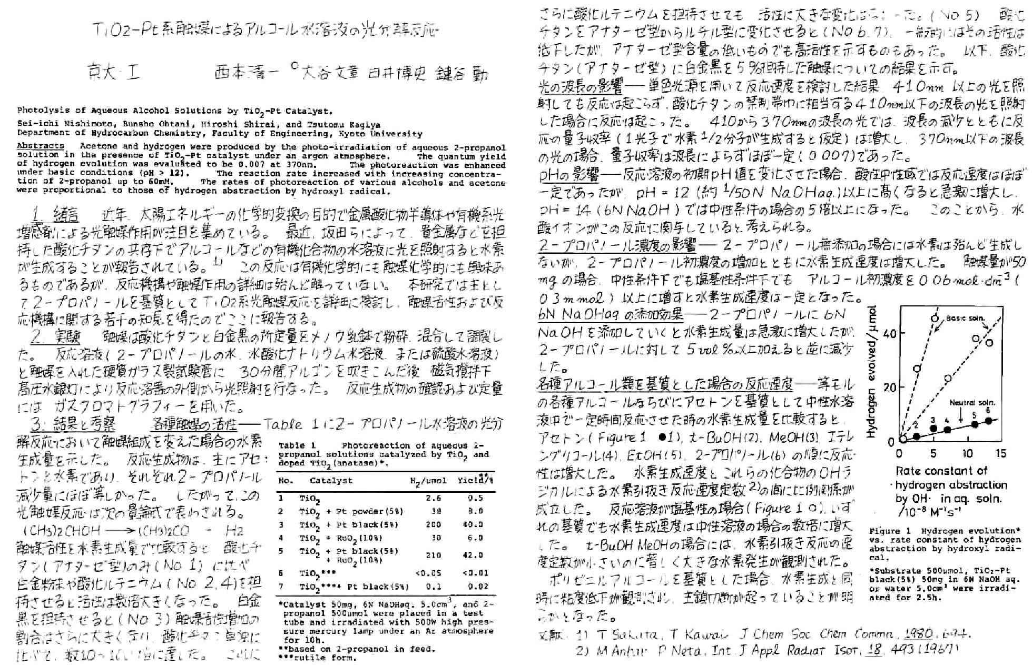
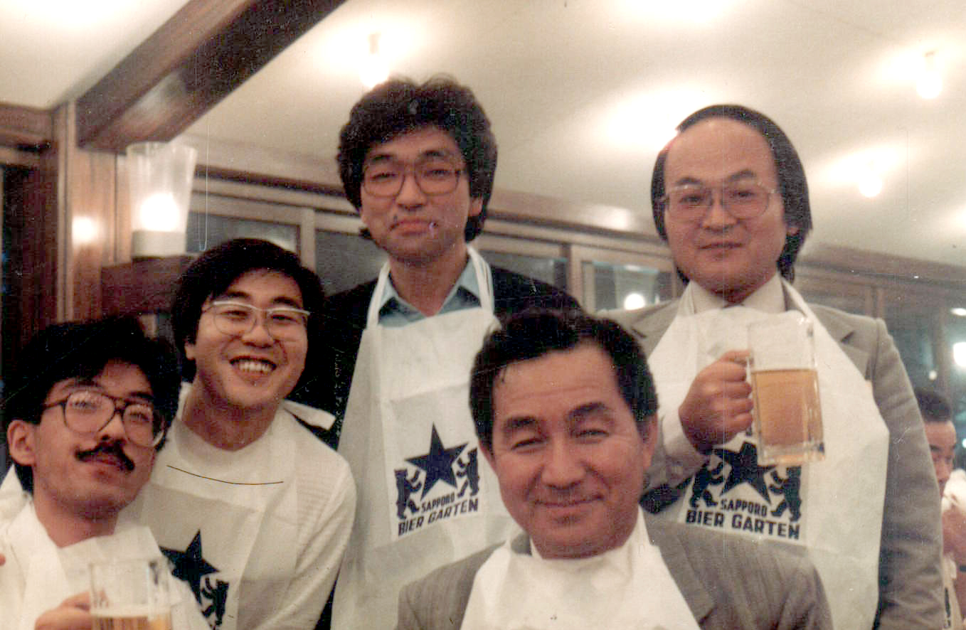
Annual Meeting on Photochemistry 1981/IIIA-105/1981-09-18/Sapporo
"Photolysis of Aqueous Alcohol Solution by TiO₂-Pt Catalyst"

Slide 19
at September 1, 2025
total > 350 papers
h-index: 78

Slide 21
biography of Bunsho OHTANI
Education:
BS Kyoto University, March 24, 1979
MS Kyoto University, March 23, 1981
Ph.D. Kyoto University, March 23, 1985
Title: Photocatalytic Redox Reactions by
Aqueous Suspension of Titanium Dioxide
Professional Appointments:
Assistant Professor, Department of Hydrocarbon Chemistry, Kyoto University, February 16, 1985—March 31, 1996
Associate Professor, Division of Chemistry, Graduate School of Science, Hokkaido University, April 1, 1996—August 31, 1998
Professor, Catalysis Research Center (Institute for Catalysis from September 1, 2015), Hokkaido University, September 1, 1998—March 31, 2021
Professor, Division of Environmental Materials Science, Graduate School of Environmental Science, Hokkaido University, February 1, 1999—March 31, 2021 (concurrently)
Professor Emeritus, Hokkaido University
organic synthesis
polymer chemistry
photochemistry
photocatalysis
catalysis chemistry
organic chemistry
electrochemistry
surface chemistry
photocatalysis
environmental chemistry
physical chemistry

Slide 22
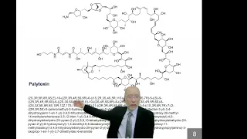

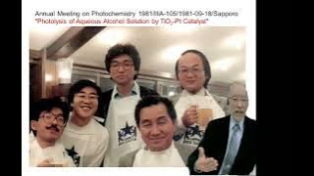

2022年3月 北海道大学定年退職

Slide 23
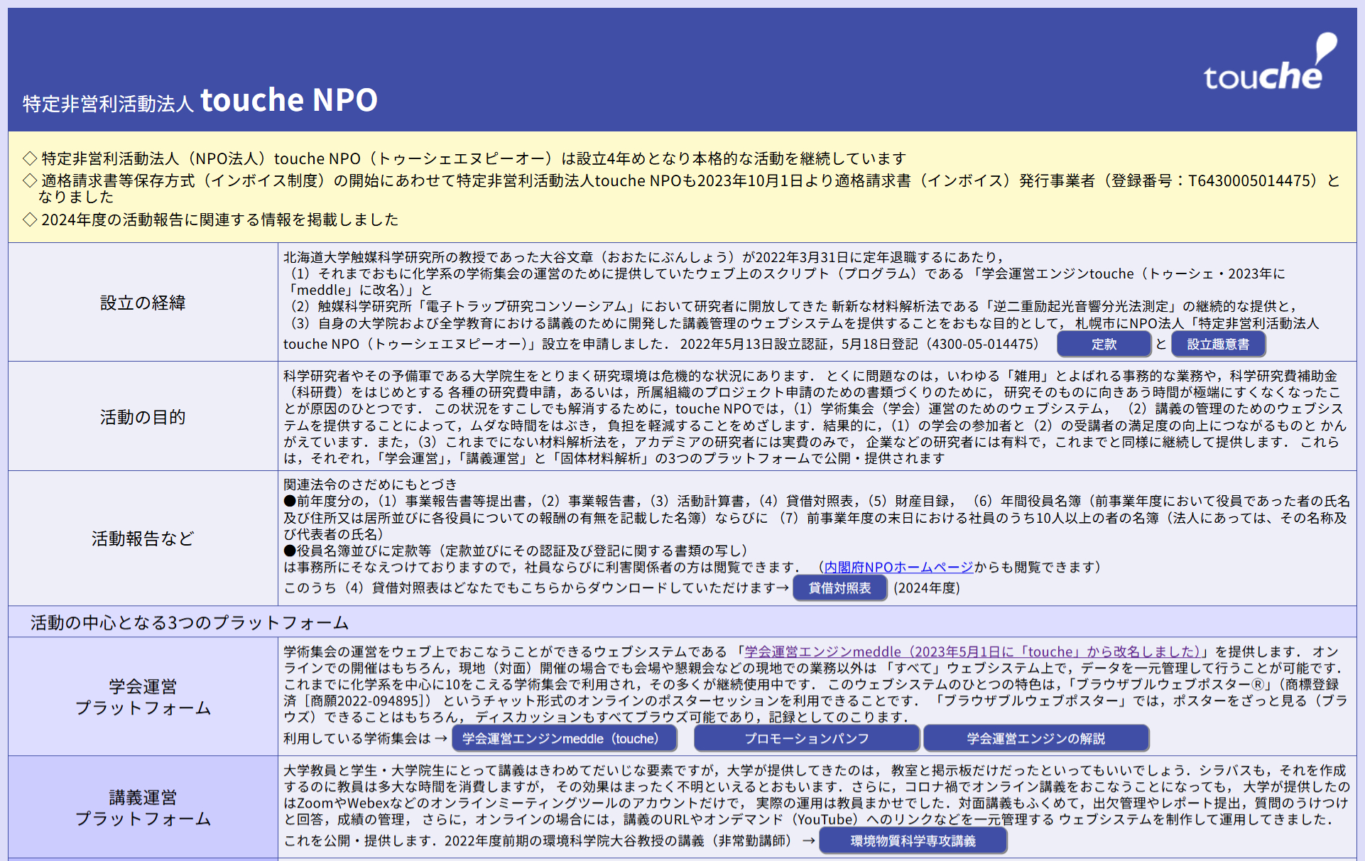


Slide 24
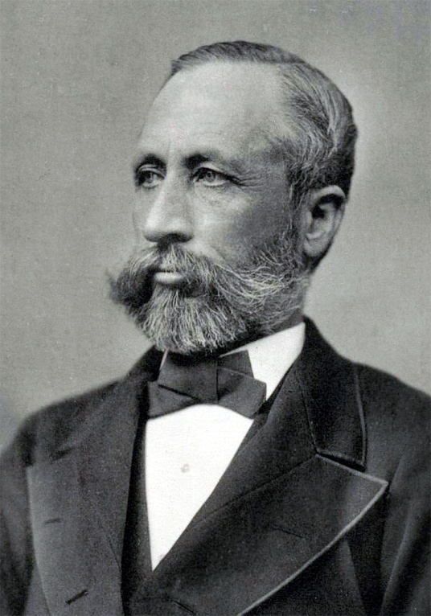
William S. Clerk
The first principal of Sapporo Agricultural College, the former of Hokkaido University
  Boys be ambitious!
  (BBA)
clerk@sapporo-agri.ac.jp

Slide 25
William S. Clerk
The first principal of Sapporo Agricultural College, the former of Hokkaido University
  Boys be ambitious!
  (BBA)
clerk@sapporo-agri.ac.jp

Slide 26
ambi- = 周囲・両側
ambient ＝ 周囲の
ambivalent ＝ 両価的・意見が相反する
ambidextrous ＝ 両利き
ambitious ＝ 野心的な（世俗的な成功）
ambitious

Slide 27
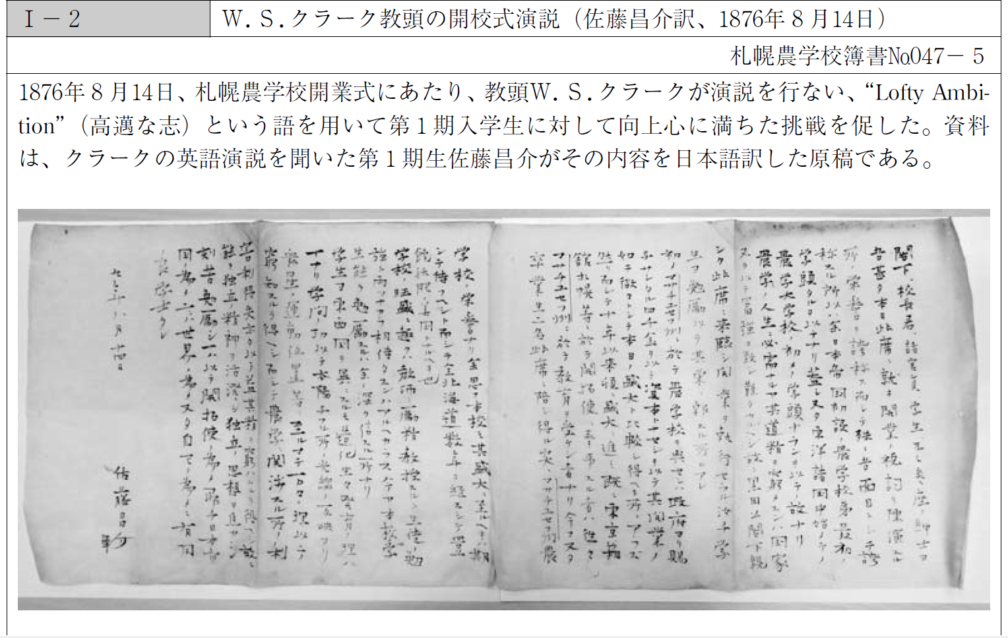
lofty ambition
高邁なる野心

Slide 28
ambiguous = not clear
はっきりしない（あいまい）
unambiguous = not not-clear
「はっきりしない（あいまい）」じゃない
≠ clear・はっきり

Slide 29
考える/把握する
unambiguousness + text
あいまいじゃない + ことばであらわす

